Slide 1

TIẾT 1 + 2

Slide 2

KHỞI ĐỘNG

Slide 3







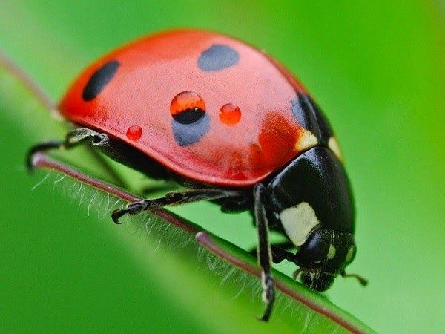








Slide 4

Đọc đoạn 1 của bài Những con sao biển
Trả lời câu hỏi:
Vì sao biển đông người nhưng người đàn ông lại chú ý đến cậu bé?

Slide 5
Ô CỬA MAY MẮN

Slide 6
Đọc đoạn 3 bài Những con sao biển
Trả lời câu hỏi:
Em có suy nghĩ gì về việc làm của cậu bé?

Slide 7
Đọc đoạn 4 bài Những con sao biển
Trả lời câu hỏi:
Câu văn nào cho thấy cậu bé nghĩ việc mình làm là có ích.

Slide 8


Đọc

Slide 9
Yêu cầu cần đạt:
- Đọc đúng, rõ ràng một câu chuyên ngắn và đơn giản, không có lời thoại; biết ngắt hơi ở chỗ có đấu câu; nhận biết được hình dạng, điệu bộ, hành động của nhân vật; thái độ, tình cảm giữa các nhân vật; các sự việc chính trong câu chuyên.
- Trả lời được các câu hỏi. Hiểu và nắm được nội dung chính của bài: Cần có ý thức bảo vệ và tôn trọng sự sống của các loài vật trong thế giới tự nhiên.
- Giúp hình thành và phát triển năng lực văn học: Phát triển vốn từ về các loài vật nhỏ bé; biết nói lời động viên an ủi.
- Tìm đọc sách, báo viết các hoạt động về giữ gìn môi trường xanh, sạch, đẹp ở nhà trường
- Biết yêu quý con vật nhỏ bé xung quanh.

Slide 10

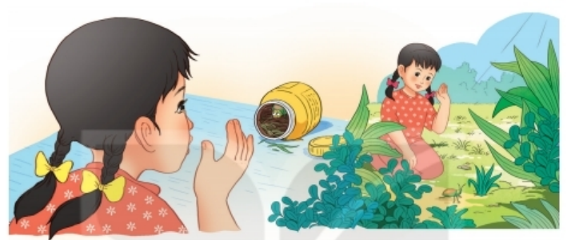
Nhìn tranh, đoán xem chuyện gì đã xảy ra với cánh cam.

Slide 11
Cánh cam
Hầu hết các loài bọ cánh cam được coi là có lợi vì chúng ăn các loại rệp và côn trùng gây hại cho mùa màng.

Slide 12
TẠM BIỆT CÁNH CAM
Chú cánh cam đi lạc vào nhà Bống. Chân chú bị thương, bước đi tập tễnh. Bống thương quá, đặt cánh cam vào một chiếc lọ nhỏ đựng đầy cỏ. Từ ngày đó, cánh cam trở thành người bạn nhỏ xíu của Bống.
Cánh cam có đôi cánh xanh biếc, óng ánh dưới ánh nắng mặt trời. Mỗi khi nghe tiếng động, chú khệ nệ ôm cái bụng tròn lẳn, trốn vào đám cỏ rối. Bống chăm sóc cánh cam rất cẩn thận. Hằng ngày, em đều bỏ vào chiếc lọ một chút nước và những ngọn cỏ xanh non.
Nhưng Bống cảm thấy cánh cam có vẻ ngơ ngác không vui, chắc chú nhớ nhà và nhớ bạn bè. Đoán vậy, Bống mang cánh cam thả ra bãi cỏ sau nhà. Tạm biệt cánh cam nhỏ bé, Bống hi vọng chú sẽ tìm được đường về căn nhà thân thương của mình.
(Minh Đăng)

Slide 13
LUYỆN ĐỌC TỪ KHÓ
tập tễnh
tròn lẳn
ngơ ngác

Slide 14
LUYỆN ĐỌC CÂU
Hằng ngày, / em đều bỏ vào chiếc lọ / một chút nước / và những ngọn cỏ xanh non.

Slide 15


Tập tễnh
Dáng đi không cân, bên cao bên thấp
GIẢI NGHĨA TỪ
Óng ánh:
Phản chiếu ánh sáng lấp lánh, trông đẹp mắt
Khệ nệ:
Dáng đi chậm chạp như phải mang vác nặng

Slide 16
TẠM BIỆT CÁNH CAM
Chú cánh cam đi lạc vào nhà Bống. Chân chú bị thương, bước đi tập tễnh. Bống thương quá, đặt cánh cam vào một chiếc lọ nhỏ đựng đầy cỏ. Từ ngày đó, cánh cam trở thành người bạn nhỏ xíu của Bống.
Cánh cam có đôi cánh xanh biếc, óng ánh dưới ánh nắng mặt trời. Mỗi khi nghe tiếng động, chú khệ nệ ôm cái bụng tròn lẳn, trốn vào đám cỏ rối. Bống chăm sóc cánh cam rất cẩn thận. Hằng ngày, em đều bỏ vào chiếc lọ một chút nước và những ngọn cỏ xanh non.
Nhưng Bống cảm thấy cánh cam có vẻ ngơ ngác không vui, chắc chú nhớ nhà và nhớ bạn bè. Đoán vậy, Bống mang cánh cam thả ra bãi cỏ sau nhà. Tạm biệt cánh cam nhỏ bé, Bống hi vọng chú sẽ tìm được đường về căn nhà thân thương của mình.
(Minh Đăng)
1
2
3
Đọc nối tiếp đoạn

Slide 17
TẠM BIỆT CÁNH CAM
Chú cánh cam đi lạc vào nhà Bống. Chân chú bị thương, bước đi tập tễnh. Bống thương quá, đặt cánh cam vào một chiếc lọ nhỏ đựng đầy cỏ. Từ ngày đó, cánh cam trở thành người bạn nhỏ xíu của Bống.
Cánh cam có đôi cánh xanh biếc, óng ánh dưới ánh nắng mặt trời. Mỗi khi nghe tiếng động, chú khệ nệ ôm cái bụng tròn lẳn, trốn vào đám cỏ rối. Bống chăm sóc cánh cam rất cẩn thận. Hằng ngày, em đều bỏ vào chiếc lọ một chút nước và những ngọn cỏ xanh non.
Nhưng Bống cảm thấy cánh cam có vẻ ngơ ngác không vui, chắc chú nhớ nhà và nhớ bạn bè. Đoán vậy, Bống mang cánh cam thả ra bãi cỏ sau nhà. Tạm biệt cánh cam nhỏ bé, Bống hi vọng chú sẽ tìm được đường về căn nhà thân thương của mình.
(Minh Đăng)
1
2
3
Luyện đọc nhóm

Slide 18
TẠM BIỆT CÁNH CAM
Chú cánh cam đi lạc vào nhà Bống. Chân chú bị thương, bước đi tập tễnh. Bống thương quá, đặt cánh cam vào một chiếc lọ nhỏ đựng đầy cỏ. Từ ngày đó, cánh cam trở thành người bạn nhỏ xíu của Bống.
Cánh cam có đôi cánh xanh biếc, óng ánh dưới ánh nắng mặt trời. Mỗi khi nghe tiếng động, chú khệ nệ ôm cái bụng tròn lẳn, trốn vào đám cỏ rối. Bống chăm sóc cánh cam rất cẩn thận. Hằng ngày, em đều bỏ vào chiếc lọ một chút nước và những ngọn cỏ xanh non.
Nhưng Bống cảm thấy cánh cam có vẻ ngơ ngác không vui, chắc chú nhớ nhà và nhớ bạn bè. Đoán vậy, Bống mang cánh cam thả ra bãi cỏ sau nhà. Tạm biệt cánh cam nhỏ bé, Bống hi vọng chú sẽ tìm được đường về căn nhà thân thương của mình.
(Minh Đăng)
1
2
3
Thi đọc

Slide 19

TRẢ LỜI CÂU HỎI

Slide 20
1. Bống làm gì khi thấy cánh cam bị thương?
Chú cánh cam đi lạc vào nhà Bống. Chân chú bị thương, bước đi tập tễnh. Bống thương quá, đặt cánh cam vào một chiếc lọ nhỏ đựng đầy cỏ. Từ ngày đó, cánh cam trở thành người bạn nhỏ xíu của Bống.

Slide 21
2. Bống chăm sóc cánh cam như thế nào? Câu văn nào cho em biết điều đó?
Cánh cam có đôi cánh xanh biếc, óng ánh dưới ánh nắng mặt trời. Mỗi khi nghe tiếng động, chú khệ nệ ôm cái bụng tròn lẳn, trốn vào đám cỏ rối. Bống chăm sóc cánh cam rất cẩn thận. Hằng ngày, em đều bỏ vào chiếc lọ một chút nước và những ngọn cỏ xanh non.

Slide 22
3. Vì sao Bống thả cánh cam đi?

Slide 23
4. Nếu là Bống, em có thả cánh cam đi không? Vì sao?
Các loài động vật nên được sống trong môi trường phù hợp với chúng. Chỉ có ở trong môi trường phù hợp, chúng mới thoải mái và khoẻ mạnh.

Slide 24

LUYỆN ĐỌC LẠI

Slide 25
TẠM BIỆT CÁNH CAM
Chú cánh cam đi lạc vào nhà Bống. Chân chú bị thương, bước đi tập tễnh. Bống thương quá, đặt cánh cam vào một chiếc lọ nhỏ đựng đầy cỏ. Từ ngày đó, cánh cam trở thành người bạn nhỏ xíu của Bống.
Cánh cam có đôi cánh xanh biếc, óng ánh dưới ánh nắng mặt trời. Mỗi khi nghe tiếng động, chú khệ nệ ôm cái bụng tròn lẳn, trốn vào đám cỏ rối. Bống chăm sóc cánh cam rất cẩn thận. Hằng ngày, em đều bỏ vào chiếc lọ một chút nước và những ngọn cỏ xanh non.
Nhưng Bống cảm thấy cánh cam có vẻ ngơ ngác không vui, chắc chú nhớ nhà và nhớ bạn bè. Đoán vậy, Bống mang cánh cam thả ra bãi cỏ sau nhà. Tạm biệt cánh cam nhỏ bé, Bống hi vọng chú sẽ tìm được đường về căn nhà thân thương của mình.
(Minh Đăng)

Slide 26
LUYỆN TẬP
THEO
VĂN BẢN ĐỌC

Slide 27

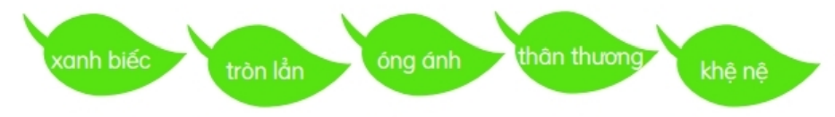
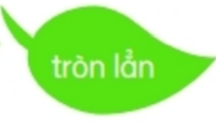
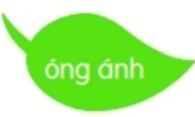
1. Những từ ngữ nào dưới đây được dùng trong bài để miêu tả cánh cam?

Slide 28
2. Thay bạn Bống, em hãy nói lời động viên, an ủi cánh cam khi bị thương.
Mẫu: Cánh cam ơi, cậu đừng lo lắng quá, cậu sẽ nhanh khỏe lại thôi mà.

Slide 29
3. Nếu bạn thấy buồn, em sẽ làm gì?
Đóng vai

Slide 30

TIẾT 3

Slide 31

KHỞI ĐỘNG

Slide 32
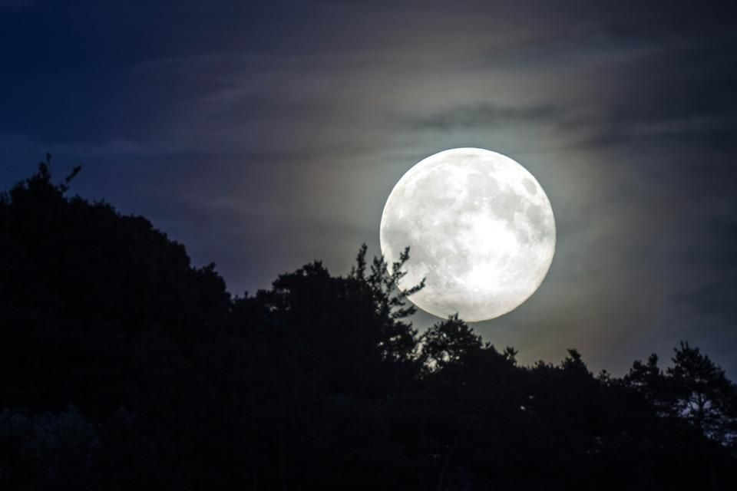
Tìm từ ngữ gọi tên các sự vật trong hình có tiếng bắt đầu bằng tr hoặc ch
Mặt trăng

Slide 33
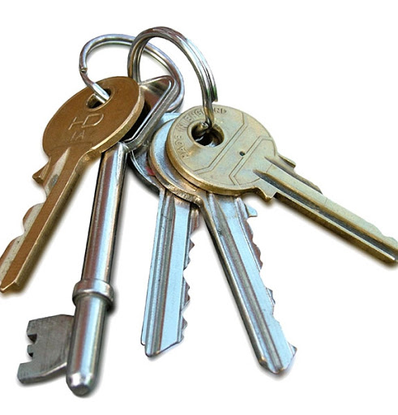
Tìm từ ngữ gọi tên các sự vật trong hình có tiếng bắt đầu bằng tr hoặc ch
Chìa khóa

Slide 34
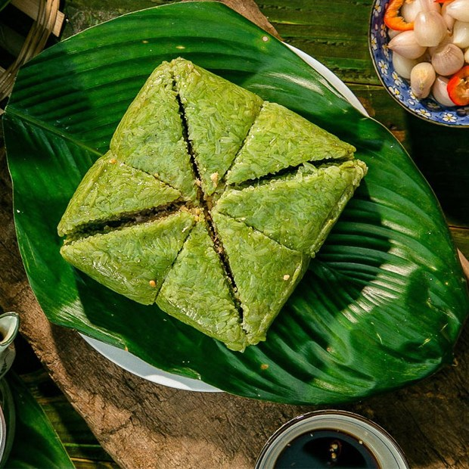
Tìm từ ngữ gọi tên các sự vật trong hình có tiếng bắt đầu bằng tr hoặc ch
Bánh chưng

Slide 35
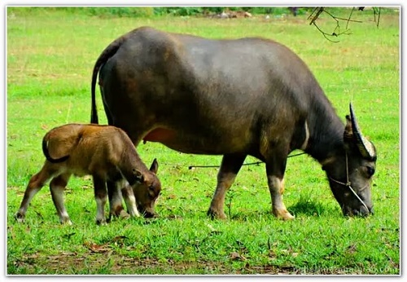
Tìm từ ngữ gọi tên các sự vật trong hình có tiếng bắt đầu bằng tr hoặc ch
Con trâu

Slide 36

VIẾT
Nghe – viết: Tạm biệt cánh cam
Phân biệt oanh / oach, s /x, dấu hỏi / dấu ngã

Slide 37
Yêu cầu cần đạt:
- Nghe - viết đúng chính tả một đoạn ngắn; biết viết hoa chữ cái đầu câu; làm đúng các BT chính tả phân biệt oanh / oach, s/ x hoặc dấu hỏi / dấu ngã.
- Làm được các bài tập chính tả.
- Biết quan sát và viết đúng các nét chữ, trình bày đẹp bài chính tả.
- HS có ý thức chăm chỉ học tập.

Slide 38
Tạm biệt cánh cam
Cánh cam có đôi mắt xanh biếc, óng ánh dưới ánh nắng mặt trời. Chú đi lạc vào nhà Bống. Chân chú bị thương, bước đi tập tễnh. Bống thương quá, đặt cánh cam vào một chiếc lọ nhỏ đựng đầy cỏ. Từ ngày đó, cánh cam trở thành người bạn nhỏ xíu của Bống.

Slide 39
2. Chọn oanh hoặc oach thay cho ô vuông
Thu hoạch
Chim
oach
oanh
Mới t
L quanh
oanh
oanh

Slide 40
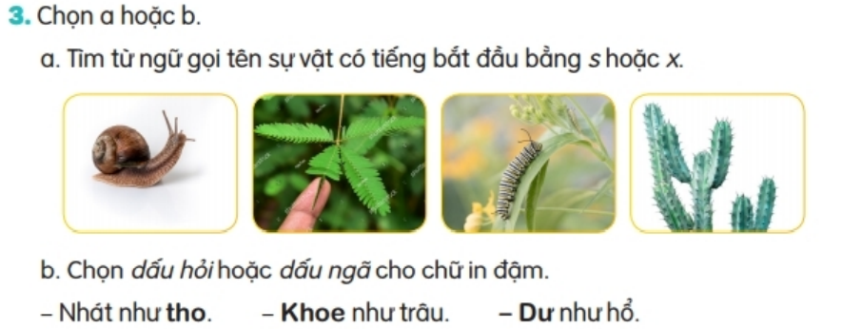
3. a) Tìm từ ngữ gọi tên sự vật có tiếng bắt đầu bằng s hay x
ốc sên
xấu hổ
con sâu
xương rồng

Slide 41
3. b) Chọn dấu hỏi hoặc dấu ngã cho chữ in đậm
Nhát như tho
Nhát như thỏ
Khoe như trâu
Khỏe như trâu
Dư như hổ
Dữ như hổ

Slide 42

TIẾT 4

Slide 43

KHỞI ĐỘNG

Slide 44
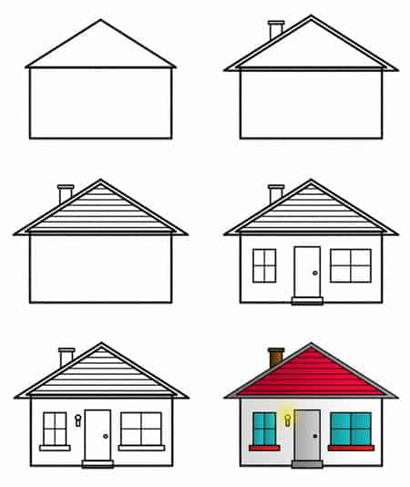
Sắp xếp các từ ngữ vào hai ngôi nhà
Tưới cây
Bẻ cành
Bảo vệ,
chăm sóc cây
Phá hoại
cây
Tỉa lá
Chặt cây
Bắt sâu
Giẫm lên cỏ

Slide 45

LUYỆN TẬP
Mở rộng vốn từ về các loài vật nhỏ bé;
Dấu chấm, dấu chấm hỏi

Slide 46
Yêu cầu cần đạt
- Biết tìm từ ngữ chỉ loài vật.
- Luyện tập sử dụng dấu chấm, dấu chấm hỏi.
- Phát triển vốn từ vể các loài vật nhỏ bé; luyện tập sử dụng dấu chấm, dấu chấm hỏi.
- Rèn kĩ năng nói, viết câu hỏi – đáp.
- Thông qua các hoạt động học, HS phát triển năng lực tự chủ và tự học; năng lực giao tiếp hợp tác; năng lực giải quyết vấn đề và sáng tạo; năng lực ngôn ngữ; có tinh thần hợp tác trong khi làm việc nhóm.
- Yêu thích môn học.

Slide 47
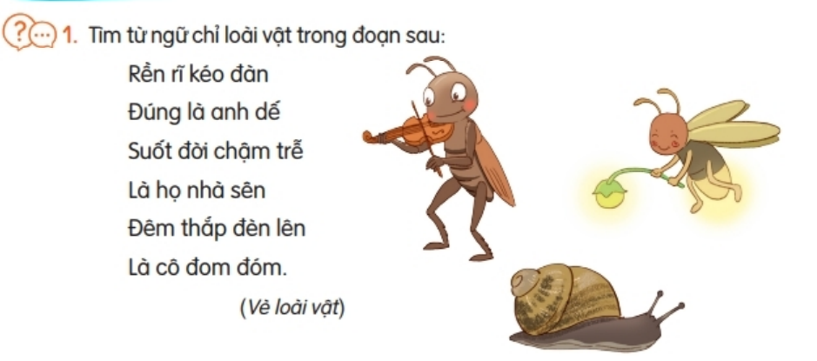
LUYỆN TỪ VÀ CÂU
1. Tìm từ ngữ chỉ loài vật trong đoạn sau:
Rền rĩ kéo đàn
Đúng là anh dế
Suốt đời chậm trễ
Là họ nhà sên
Đêm thắp đèn lên
Là cô đom đóm.
(Vè loài vật)

Slide 48
2. Kết hợp từ ngữ ở cột A với từ ngữ ở cột B để tạo câu
A
B
Ve sầu
báo mùa hè tới
Ong
bắt sâu cho lá
Chim sâu
làm ra mật ngọt

Slide 49
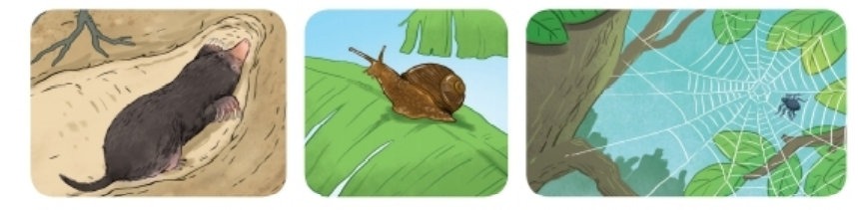
3. Hỏi – đáp theo mẫu. Viết vào vở câu hỏi, câu trả lời của em và bạn
M: - Chuột sống ở đâu?
- Chuột sống trong hang.

Slide 50

TIẾT 5 + 6

Slide 51

LUYỆN TẬP
Viết đoạn văn kể về việc làm bảo vệ môi trường

Slide 52
Yêu cầu cần đạt
- HS quan sát tranh và trả lời câu hỏi.
- Viết được 2 - 3 câu kể về việc làm để bảo vệ môi trường.
- Thông qua các hoạt động học, HS phát triển năng lực tự chủ và tự học; năng lực giao tiếp hợp tác; năng lực giải quyết vấn đề và sáng tạo; năng lực ngôn ngữ; có tinh thần hợp tác trong khi làm việc nhóm.
- Yêu thích môn học.

Slide 53
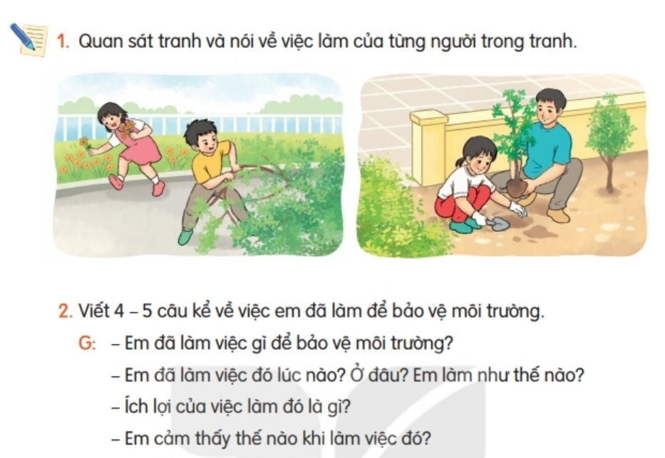
TẬP LÀM VĂN
1. Quan sát tranh và nói về việc làm của từng người trong tranh

Slide 54
2. Viết 4 – 5 câu kể về việc em đã làm để bảo vệ môi trường.
G: - Em đã làm việc gì để bảo vệ môi trường?
- Em đã làm việc đó lúc nào? Ở đâu? Em làm như thế nào?
- Ích lợi của việc làm đó là gì?
- Em cảm thấy thế nào khi làm việc đó?
Thứ Sáu vừa qua, em tham gia dọn vệ sinh trường học cùng các bạn trong lớp. Lớp em được phân công nhiệm vụ dọn công trình măng non và quét dọn khu vực hành lang của lớp mình. Em cùng một số bạn đã nhặt cỏ, trồng thêm cây và tưới nước cho cây. Những bạn khác nhặt rác và quét dọn hành lang lớp học. Chỉ sau ba mươi phút, bồn cây đã sạch sẽ, có thêm nhiều cây xanh, hành lang và lớp học đã sạch bóng. Chúng em rất vui vì đã góp phần làm cho trường mình sạch sẽ hơn.

Slide 55
ĐỌC MỞ RỘNG

Slide 56
Yêu cầu cần đạt:
- Tìm đọc được một bài thơ, câu chuyện hoặc văn bản thông tin về chủ đề động vật.
+ Đọc mở rộng được một bài thơ, câu chuyện về chủ đề động vật.
+ Biết cách ghi chép được các tên bài thơ, tên nhà thơ và những câu thơ em thích vào Phiếu đọc sách
+ Chia sẻ với cô giáo, các bạn, người thân về một bài thơ câu chuyện em thích một cách rõ ràng, mạch lạc, tự tin.
+ Chú ý nghe để học hỏi cách đọc của các bạn rồi tự điều chỉnh lời nói, cử chỉ, điệu bộ khi chia sẻ.
- Nhân ái (Bồi dưỡng tình cảm với môi trường thiên nhiên.); Trách nhiệm (ý thức việc tự tìm đọc về bài thơ, câu chuyện được giao, ý thức giữ gìn môi trường)

Slide 57
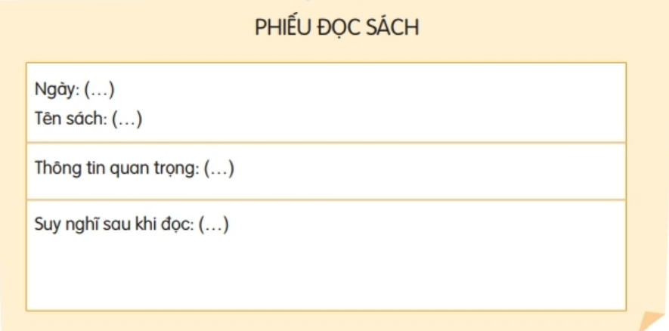
Tìm đọc sách, báo nói về việc bảo vệ động vật.
Viết vào phiếu đọc sách trong vở bài tập

Slide 58

TIẾT HỌC
KẾT THÚC

